Slide 1
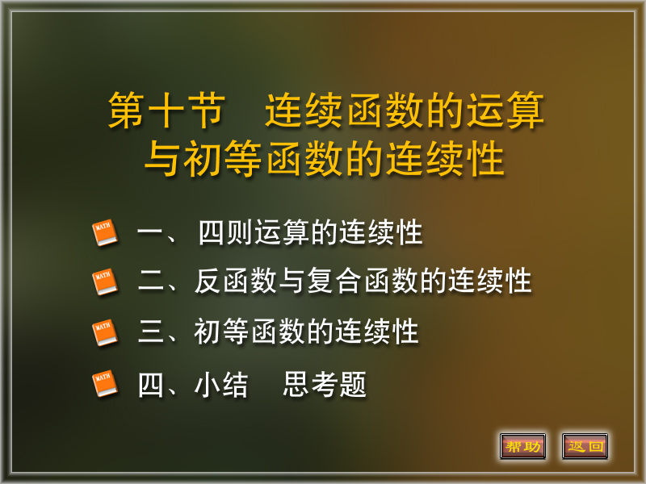

Slide 2
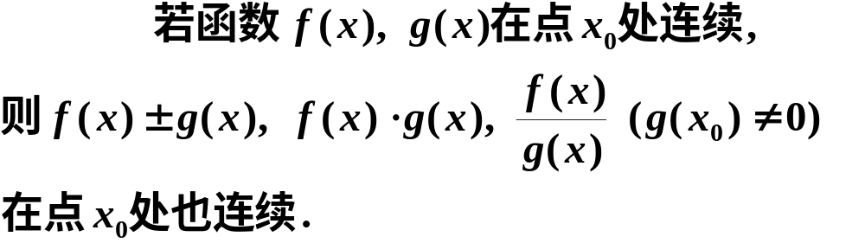
一、四则运算的连续性
定理1
例如,

Slide 3
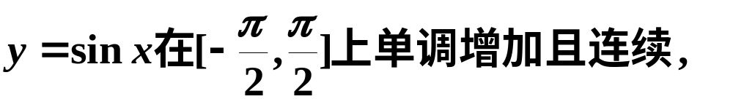
二、反函数与复合函数的连续性
定理2 严格单调的连续函数必有严格单调的连续反函数.
例如,
反三角函数在其定义域内皆连续.

Slide 4
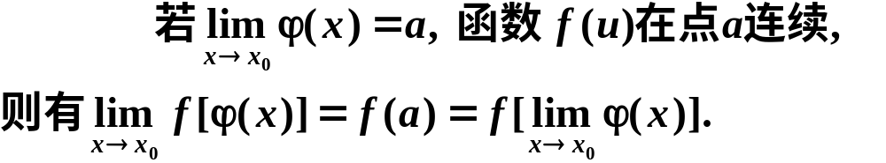

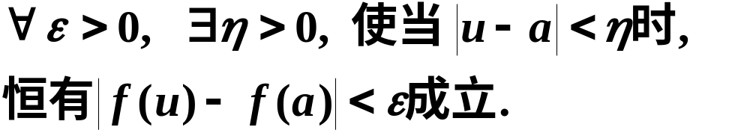
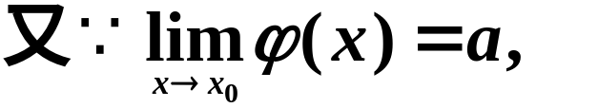
定理3
证

Slide 5

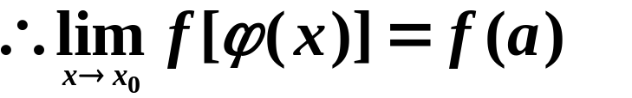
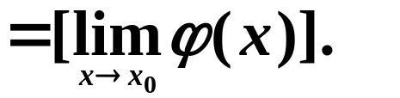
将上两步合起来:

Slide 6
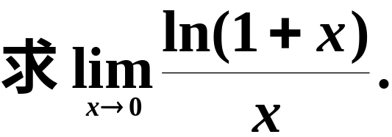
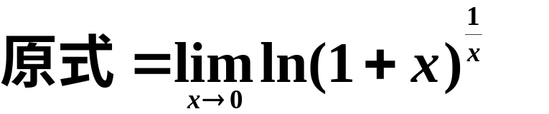
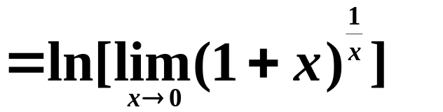


意义
1.极限符号可以与函数符号互换;
例1
解

Slide 7
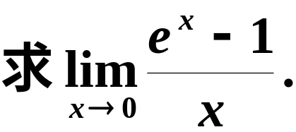



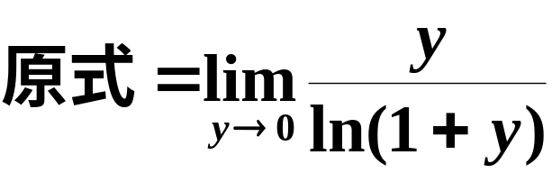
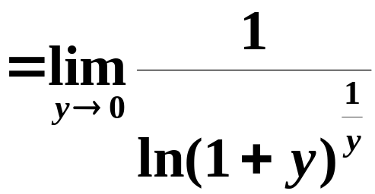
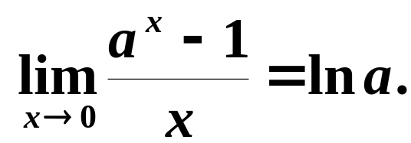
例2
解
同理可得

Slide 8
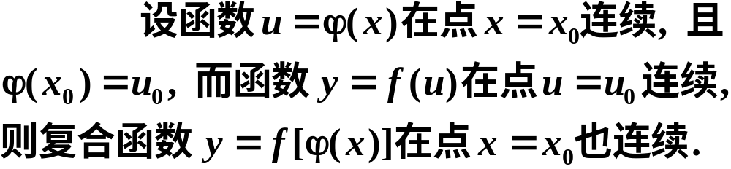
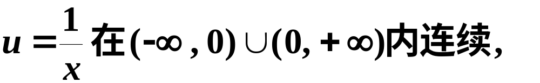
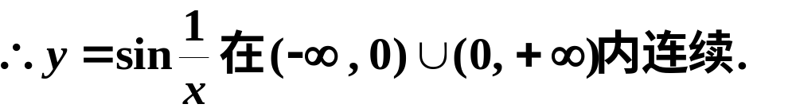
定理4
注意 定理4是定理3的特殊情况.
例如,

Slide 9


三、初等函数的连续性
★
三角函数及反三角函数在它们的定义域内是连续的.
★
★

Slide 10






★
(均在其定义域内连续 )
定理5 基本初等函数在定义域内是连续的.
定理6 一切初等函数在其定义区间内都是连续的.
定义区间是指包含在定义域内的区间.

Slide 11


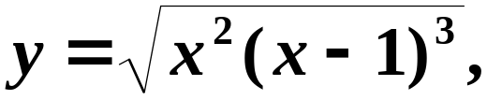


注意
1. 初等函数仅在其定义区间内连续, 在其定义域内不一定连续;
例如,
这些孤立点的邻域内没有定义.
在0点的邻域内没有定义.
注意 2. 初等函数求极限的方法代入法.

Slide 12
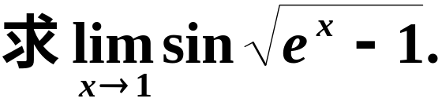


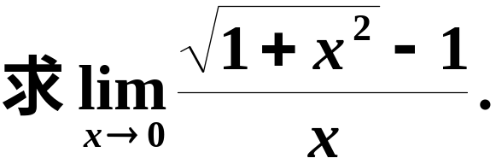
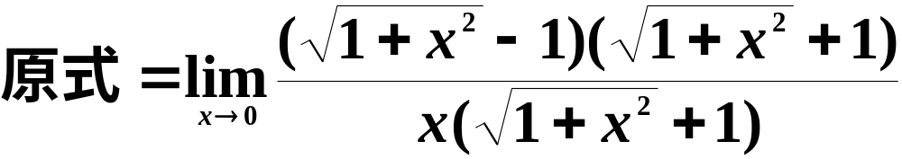
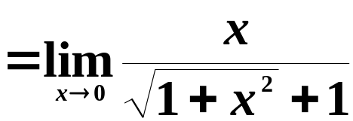


例3
解
例4
解

Slide 13
四、小结
连续函数的和差积商的连续性.
反函数的连续性.
复合函数的连续性.
两个定理; 两点意义.
初等函数的连续性.
定义区间与定义域的区别;
求极限的又一种方法.

Slide 14
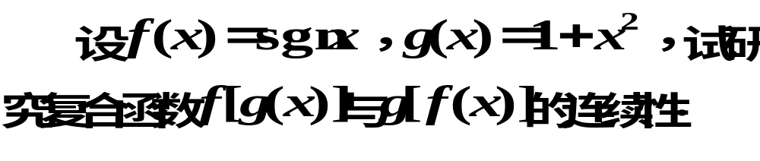
思考题

Slide 15
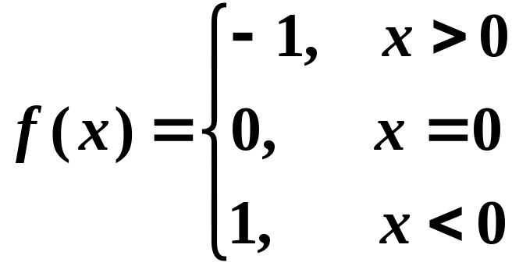
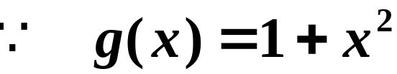
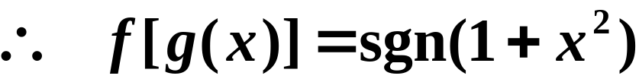


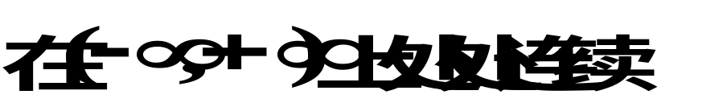
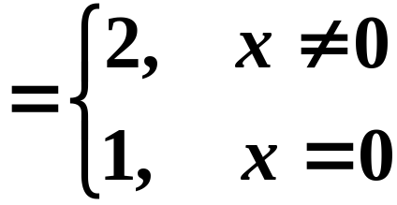
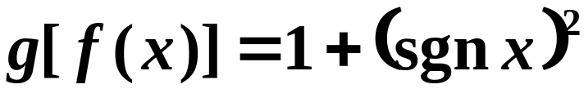

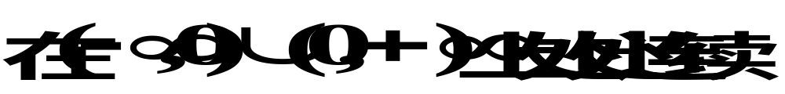

思考题解答
是它的可去间断点

Slide 16
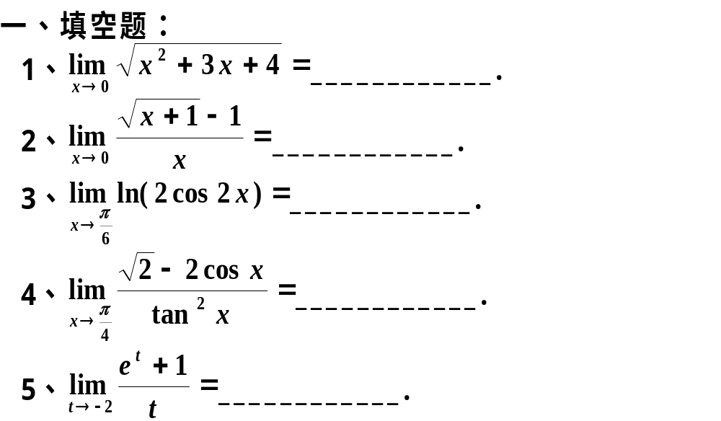
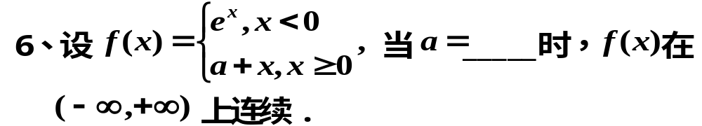
练 习 题

Slide 17
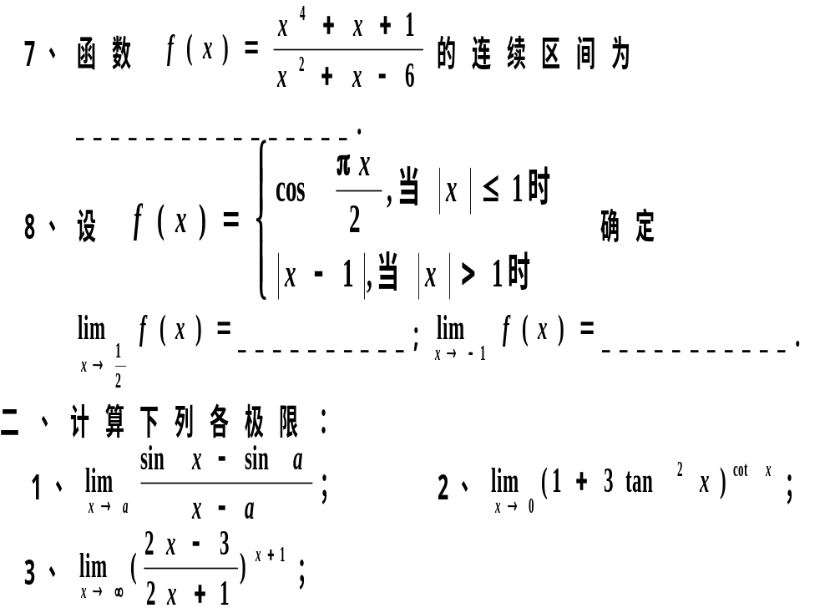

Slide 18
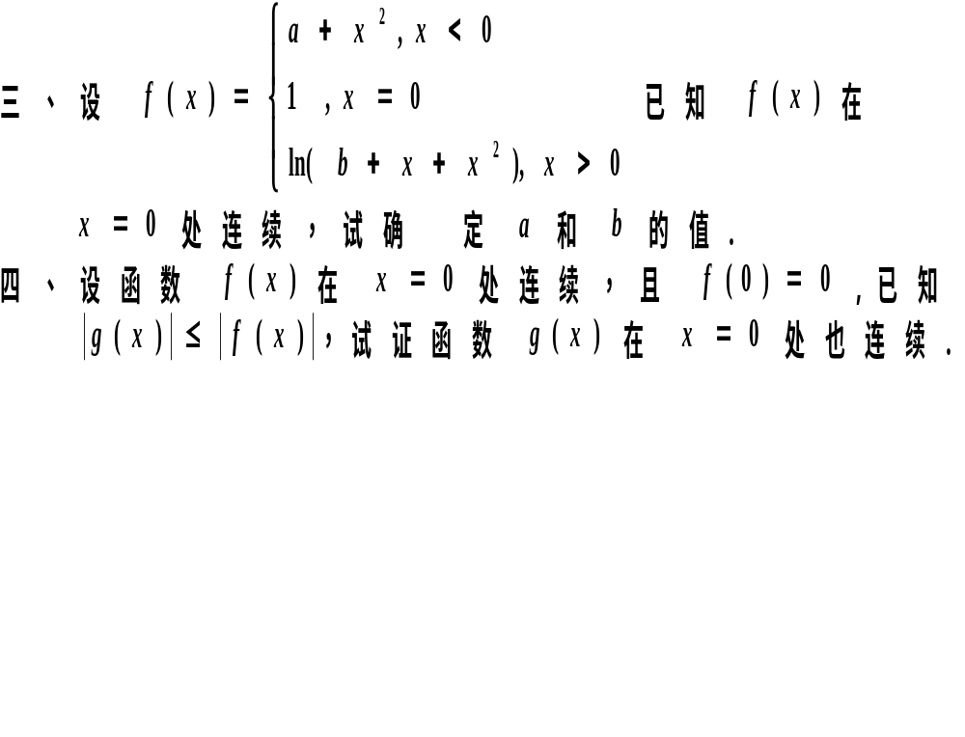

Slide 19
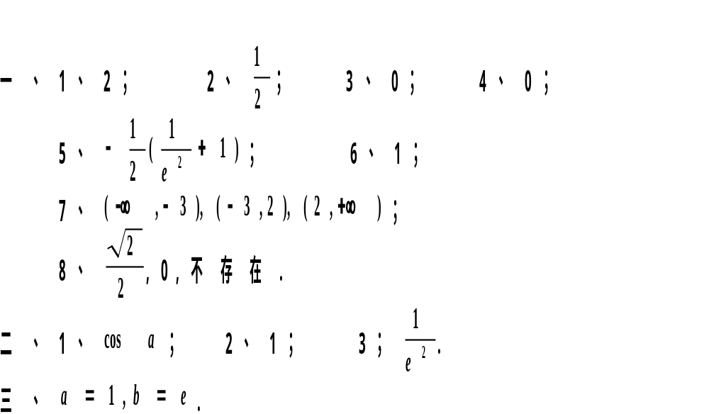
练习题答案

